Slide 1
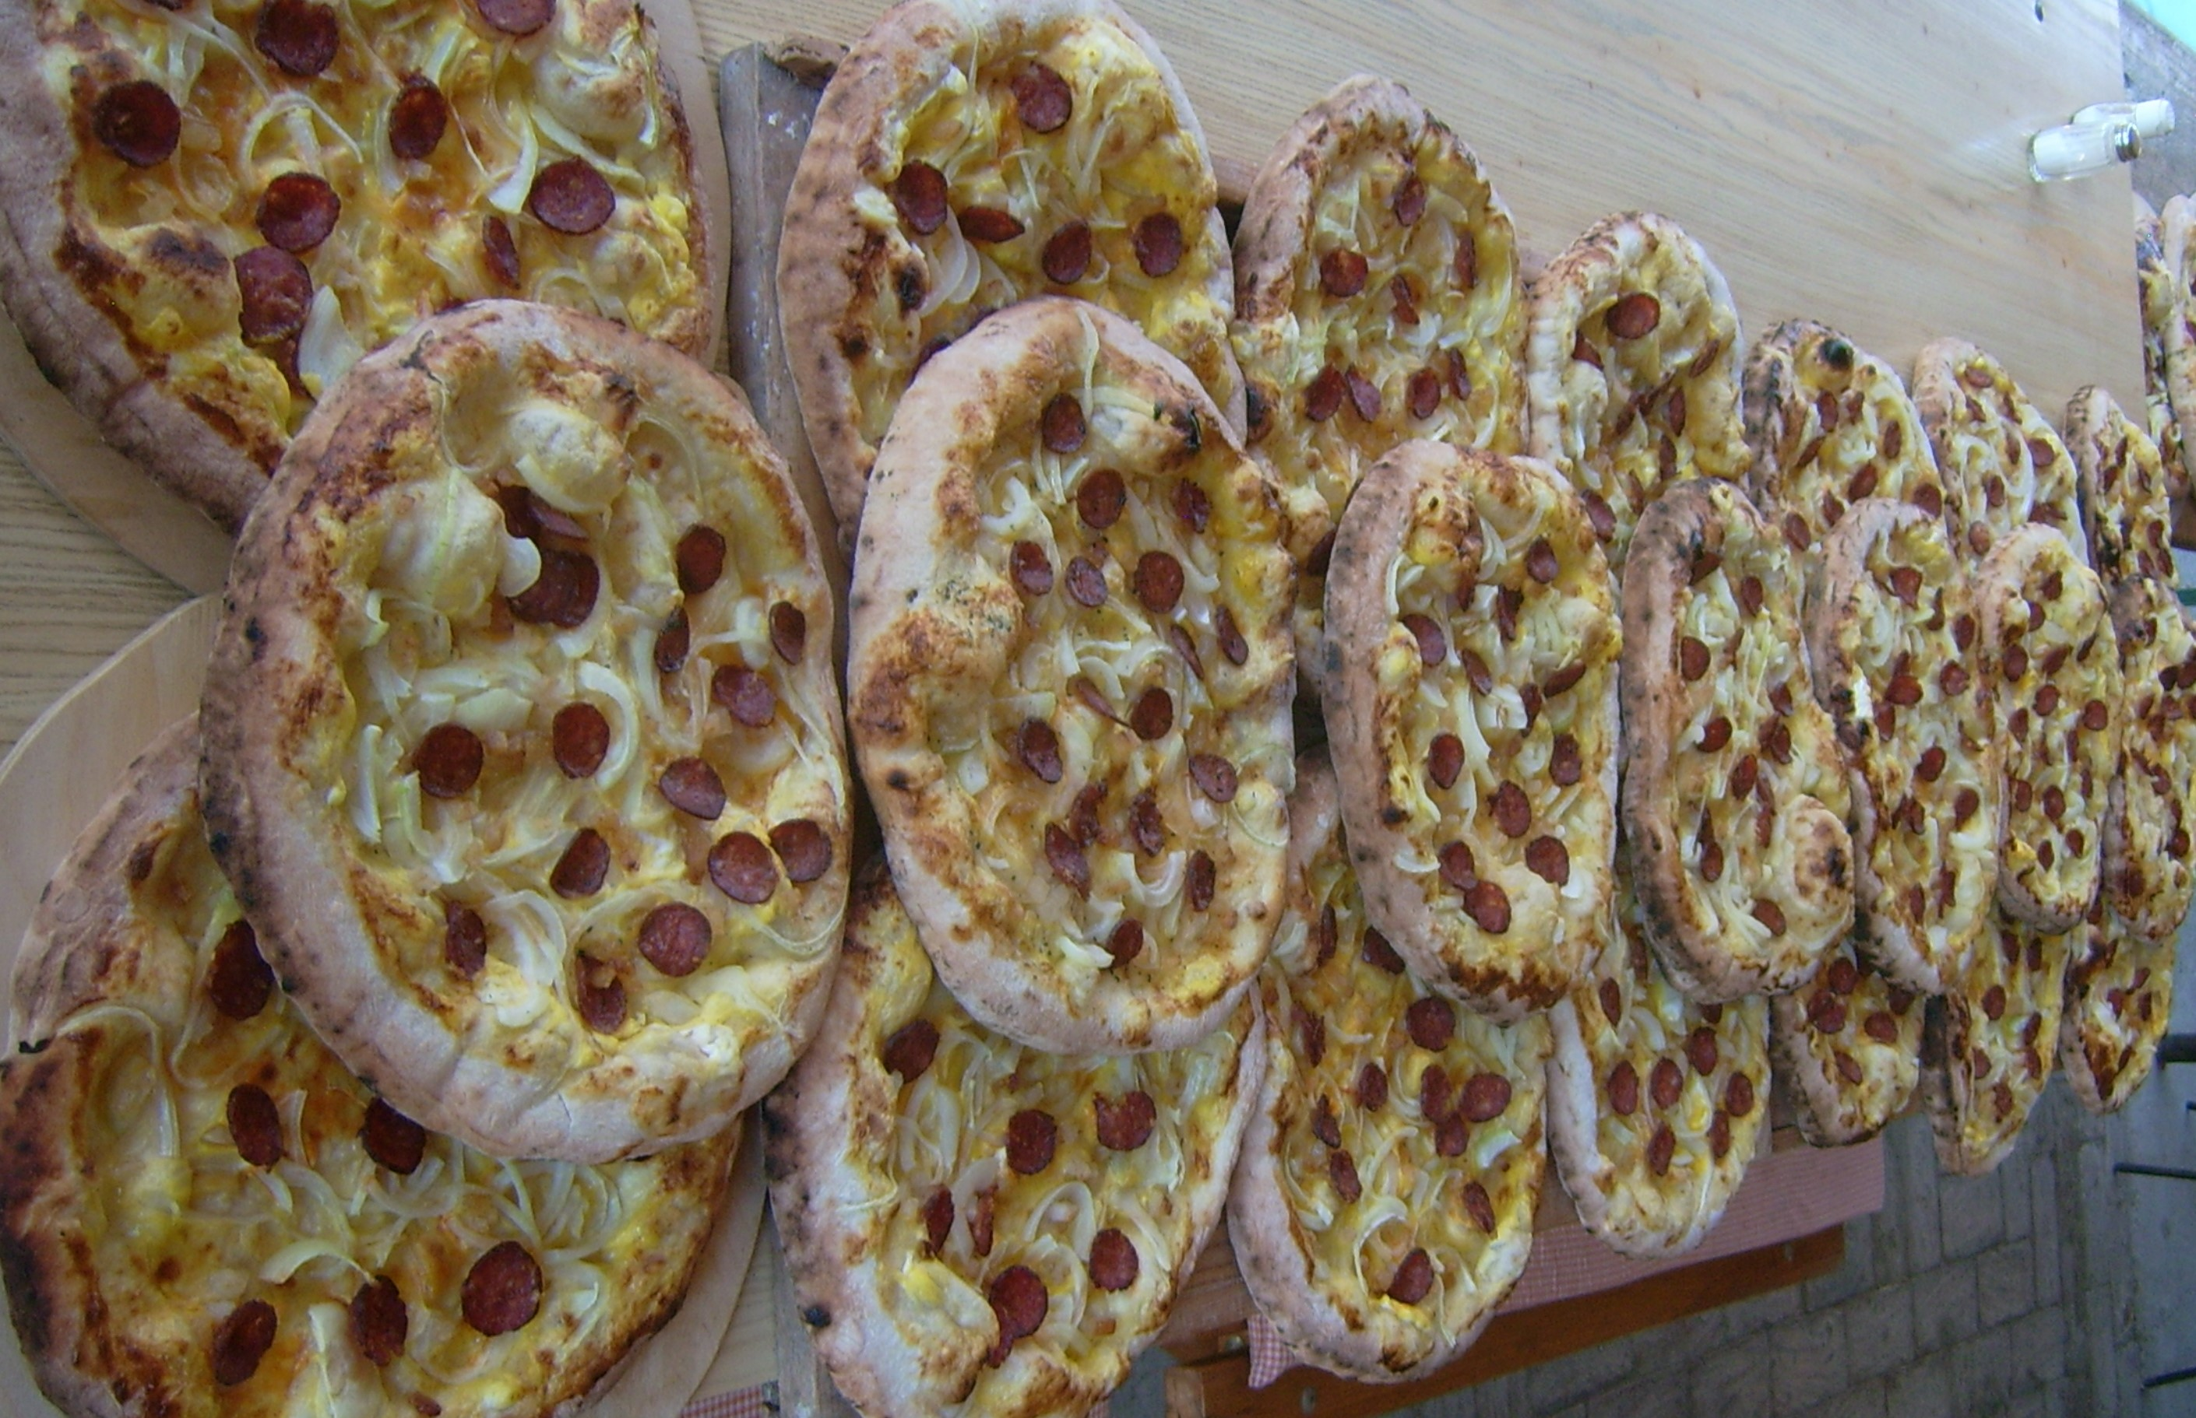
Kemencénk kínálata Rossz idő esetén a sütés elmarad! 0630/4102704 ----------------------------- Sütés ideje | Hétszilvafás-Kemencéje Kossuth u.23 0630/4102704 Kemencénknél bankkártyával valamint OTP szépkártyával is fizethet! Börzsönyi-lepény, zakúszkás lepény, sajtos-sonkás tarisznya, szilvalekváros-lepény kakaós, diós és fahéjas csiga
2025-09-07 vasárnap | 11:00tól
2025-09-14 vasárnap | 11:00tól
2025-09-21 vasárnap | 11:00tól
2025-09-28 vasárnap | 11:00tól
CSOPORTOK JELENTKEZÉSE ESETÉN, ELŐZETESEN IDŐPONT EGYEZTETÉS SZÜKSÉGES

